Slide 1

R语言-编程入门
2024.9.21 侯

Slide 2
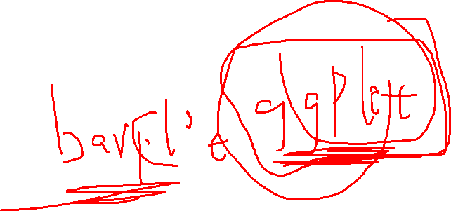
目录
前言-那些关于编程你需要知道的事儿~
Rstudio的基本使用（快捷键、常用操作
R语言中的数据类型(重点)及其运算
numeric
character
vector
data.frame
logical
matrix
list
作图函数

Slide 3
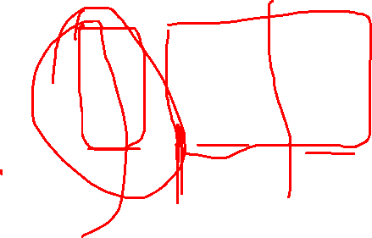
前言-那些关于编程你需要知道的事儿
1.编程在干什么
问题-思路-自然语言-计算机语言-执行
难点在哪里
2.编程是工具，不是目的
遇到问题-寻找使用工具-解决问题
3.抛开场景谈语言（工具）就是耍流氓
C/C++
Java
R
python
PHP
语言缺陷

Slide 4
Rstudio的基本使用
Rstudio面板
界面设置
修改快捷键绑定
注释
多行选中
行删除
行移动
文件保存
查找替换
粘贴板
快速移动光标
<-输出
…

Slide 5
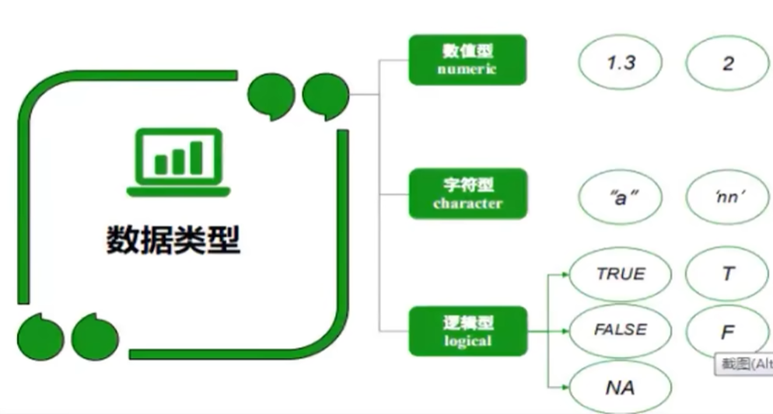
R语言中的数据类型及其运算

Slide 6
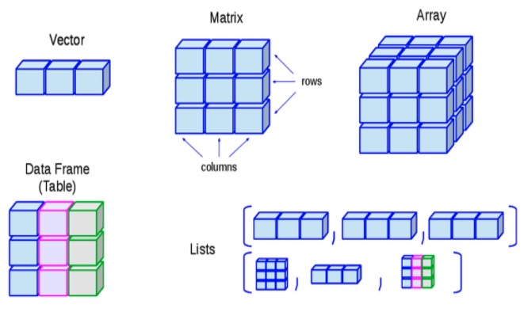
R语言中的数据类型及其运算

Slide 7
R语言中的数据类型及其运算
变量命名
大小写敏感
关键字
数据类型判断is….
数据类型转换as…
选中全亮

Slide 8
R语言中的数据类型及其运算
数字类型numeric
interger
double
基本运算
+
-
*
^
/ %/% , floor, ceiling, round, truc
%%

Slide 9
R语言中的数据类型及其运算
字符串类型character
is.character()
as.character()
cat
paste(…, sep=‘’) paste0
print
substr(str, start, stop)
strsplit
sub()
grepl

Slide 10
R语言中的数据类型及其运算
逻辑值/布尔值logical
大小写
TRUE，FALSE，T，F
0 == FALSE，其他== TRUE

Slide 11
R语言中的数据类型及其运算
向量vector
创建c(1,2, 3),c(1:100) seq(by, length.out)、rep
访问：下标访问，布尔值访问
length()
运算+ - *…
排序
order
sort
常用统计方法：sum、mean、var、sd、min、max
all、any

Slide 12
R语言中的数据类型及其运算
data.frame
创建(names=c(),score=c()), (x1,y,…)

Slide 13
R语言中的数据类型及其运算

Slide 14
R语言中的数据类型及其运算

